Slide 1
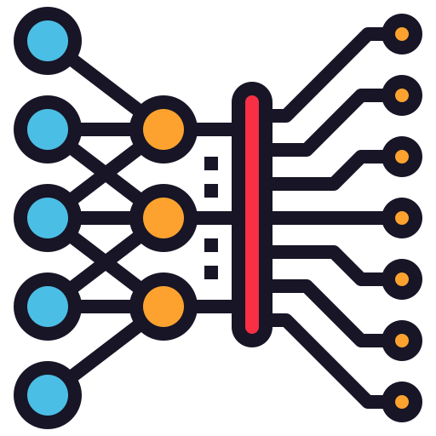
Introdução as redes
de Deep Learning
Prof. Dr. Diego Bruno
Education Tech Lead na DIO Doutor em Robótica e Machine Learning pelo ICMC-USP

Slide 2

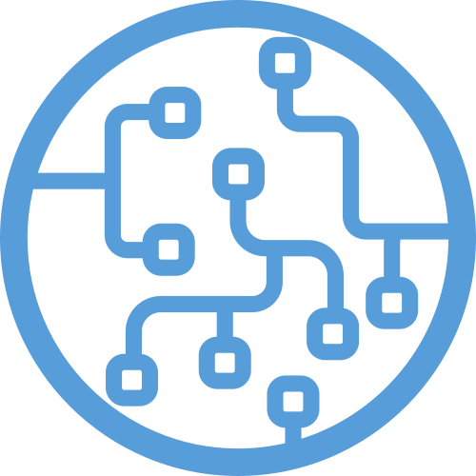
Deep Learning
Machine Learning

Slide 3
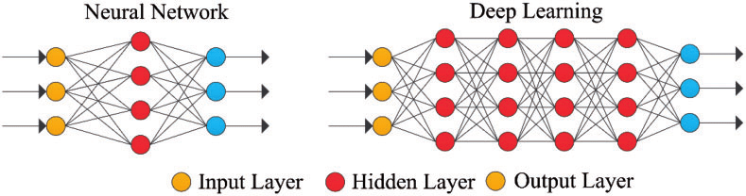
→ Quantidade de camadas ocultas:
Diferenças entre as redes Deep...

Slide 4
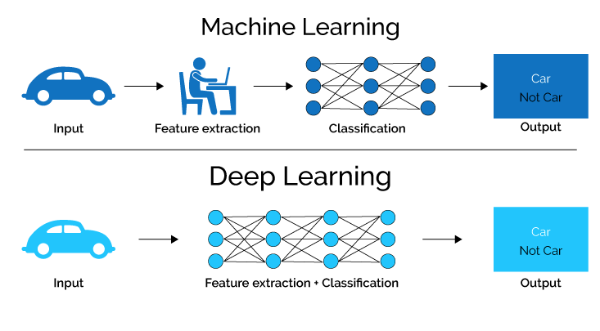
→ Extração de Features:
Diferenças entre as redes Deep...

Slide 5
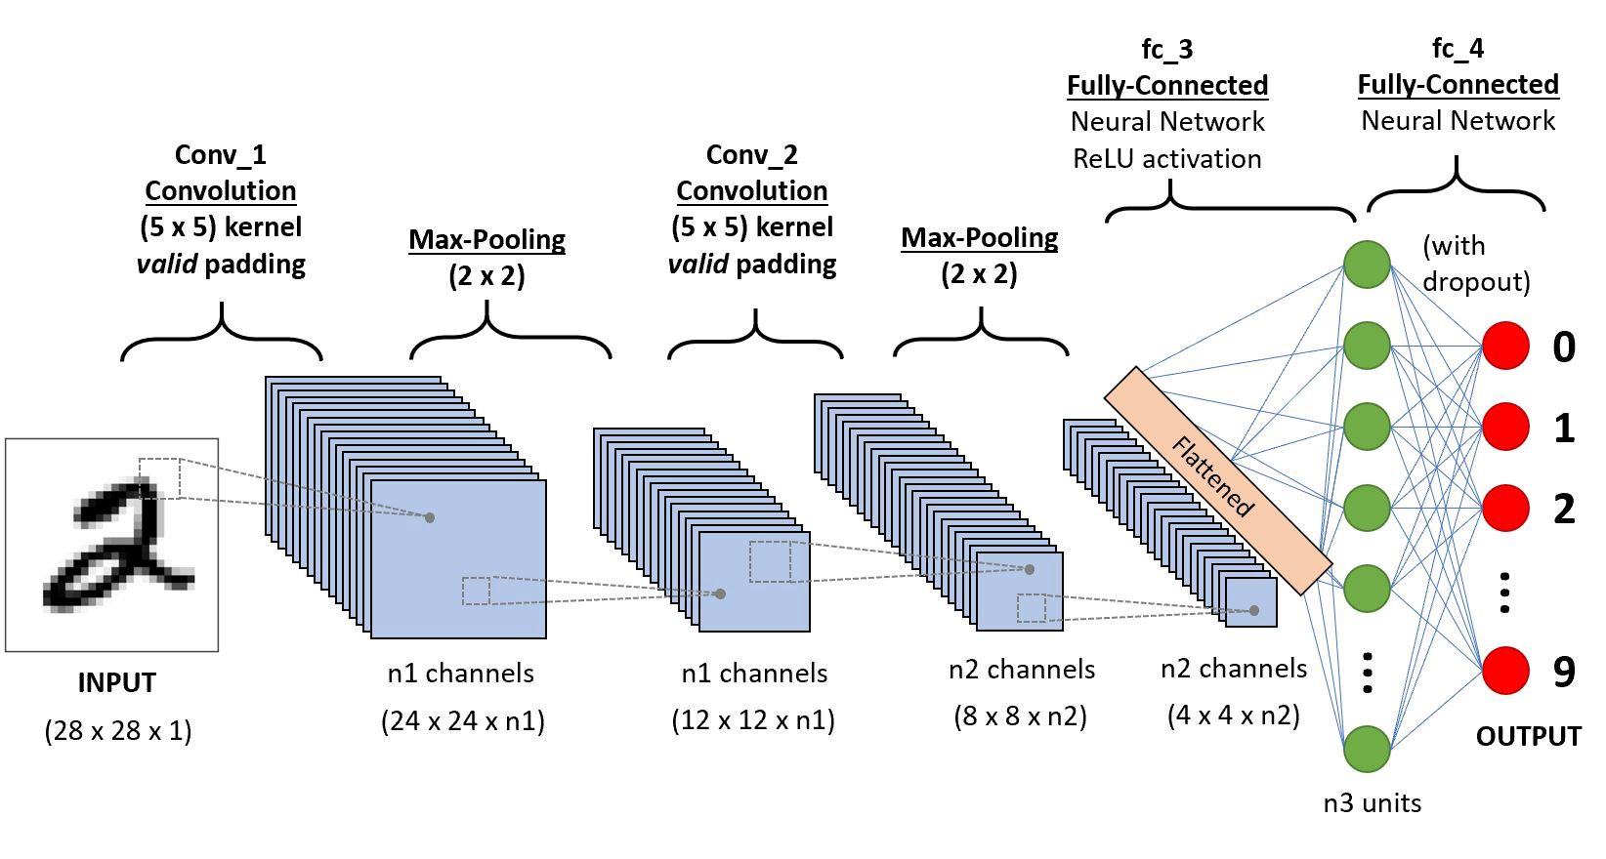
→ Redes Convolucionais:
Diferenças entre as redes Deep...

Slide 6
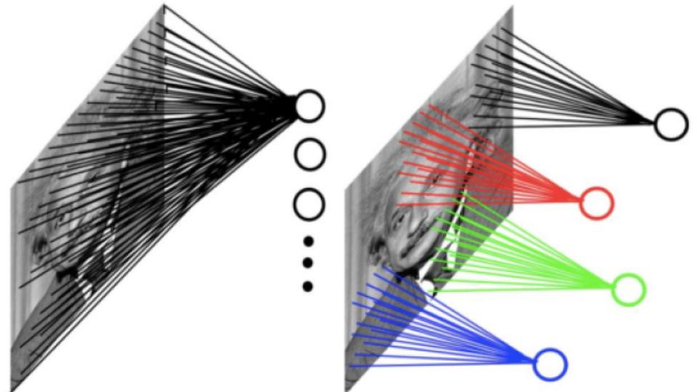
→ Redes Convolucionais:
Diferenças entre as redes Deep...

Slide 7
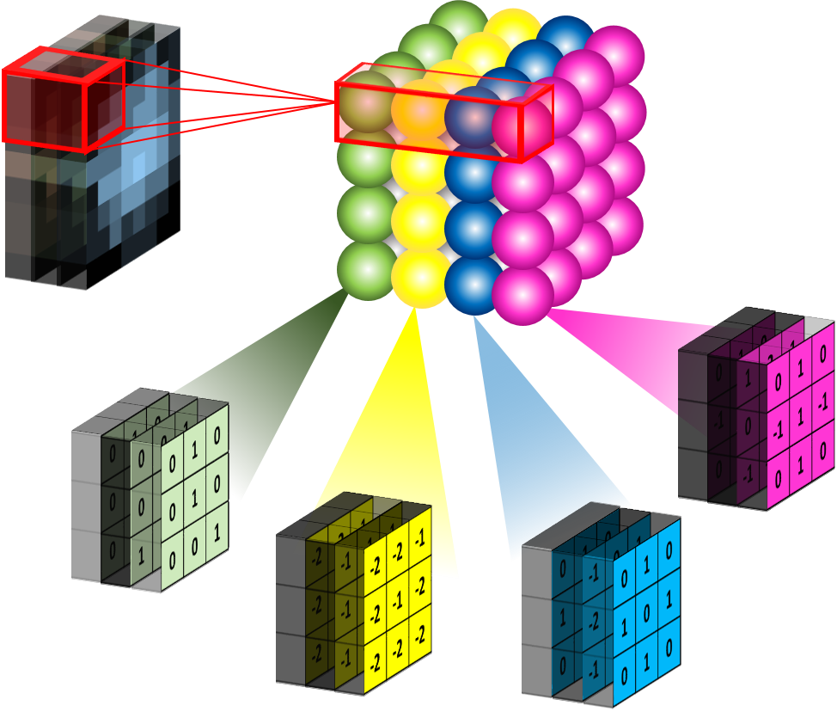
→ Redes Convolucionais:
Diferenças entre as redes Deep...

Slide 8
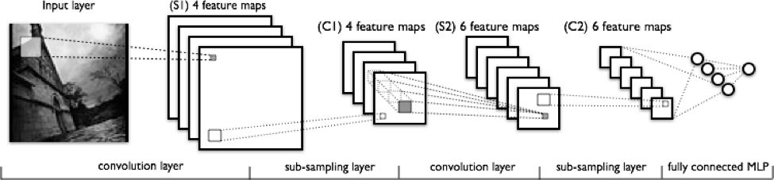
→ Redes Convolucionais:
Diferenças entre as redes Deep...

Slide 9
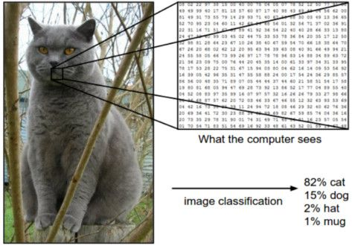
→ Redes Convolucionais:
Diferenças entre as redes Deep...

Slide 10
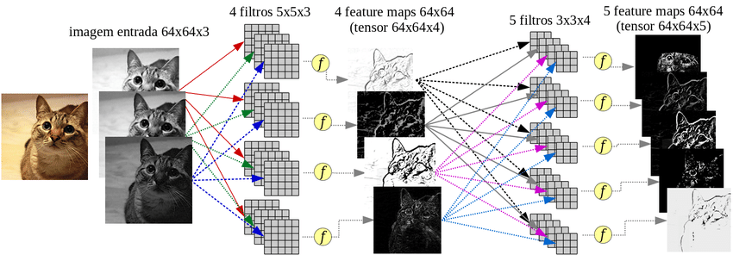
→ Redes Convolucionais:
Diferenças entre as redes Deep...

Slide 11
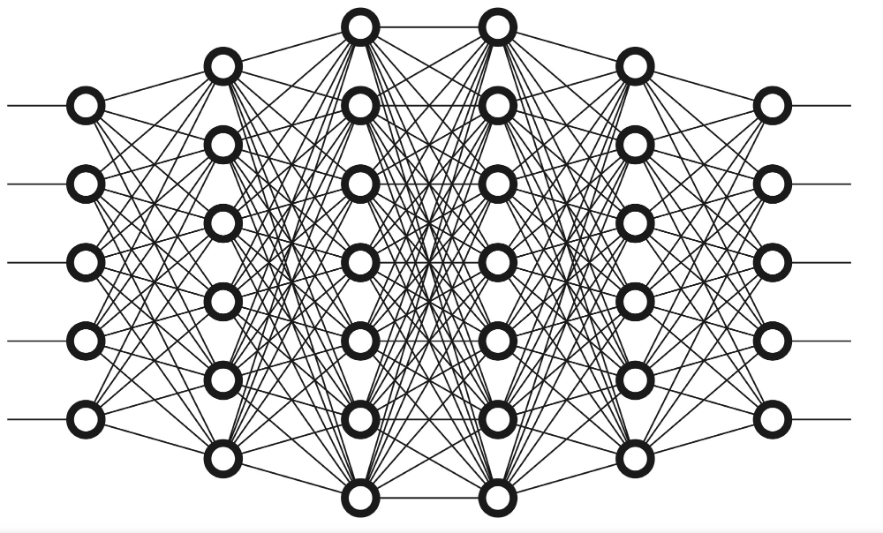
→ Redes Convolucionais:
Problemas...
Caixa preta

Slide 12
Obrigado!
Machine Learning
Prof. Dr. Diego Bruno

